Slide 1


TRƯỜNG TIỂU HỌC ÁI MỘ A
Bài giảng điện tử Tiếng Việt lớp 2
Viết: chữ hoa Q

Slide 2
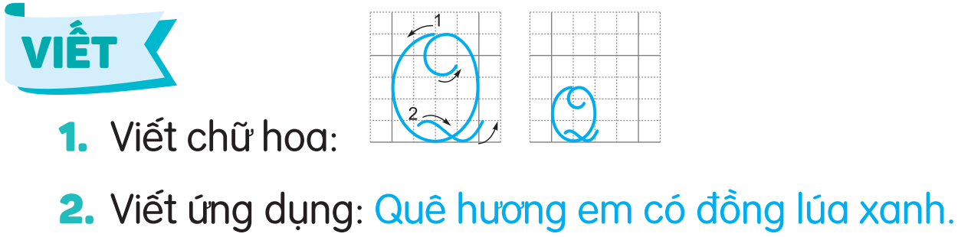

Slide 3

Yêu cầu cần đạt
Biết viết chữ hoa Q: cỡ chữ vừa và nhỏ.
Viết câu ứng dụng “ Quê hương em có đồng lúa xanh.” theo cỡ chữ nhỏ, chữ viết đúng mẫu, đều nét và nối chữ đúng quy định.

Slide 4


Hướng dẫn viết chữ hoa Q

Slide 5
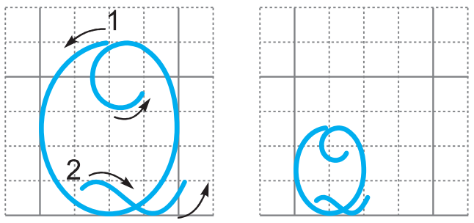

Slide 6
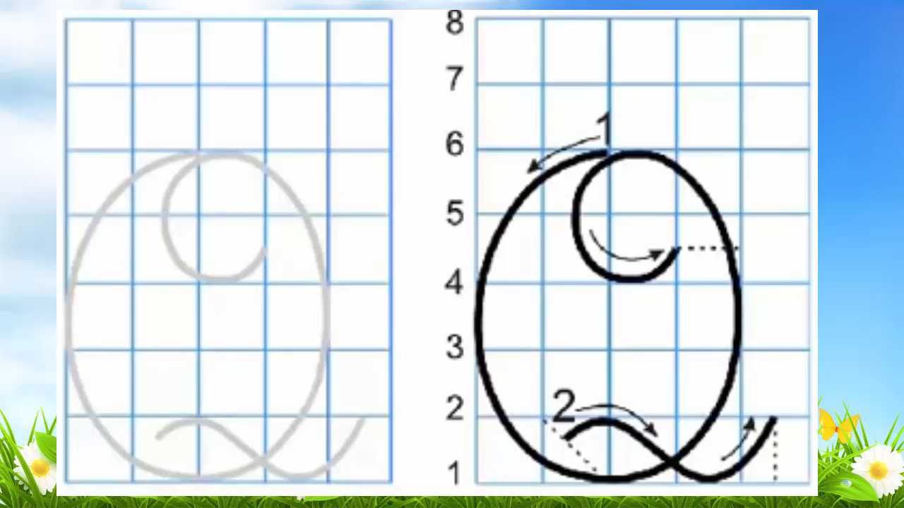

Slide 7


Slide 8
Câu ứng dụng

Slide 9
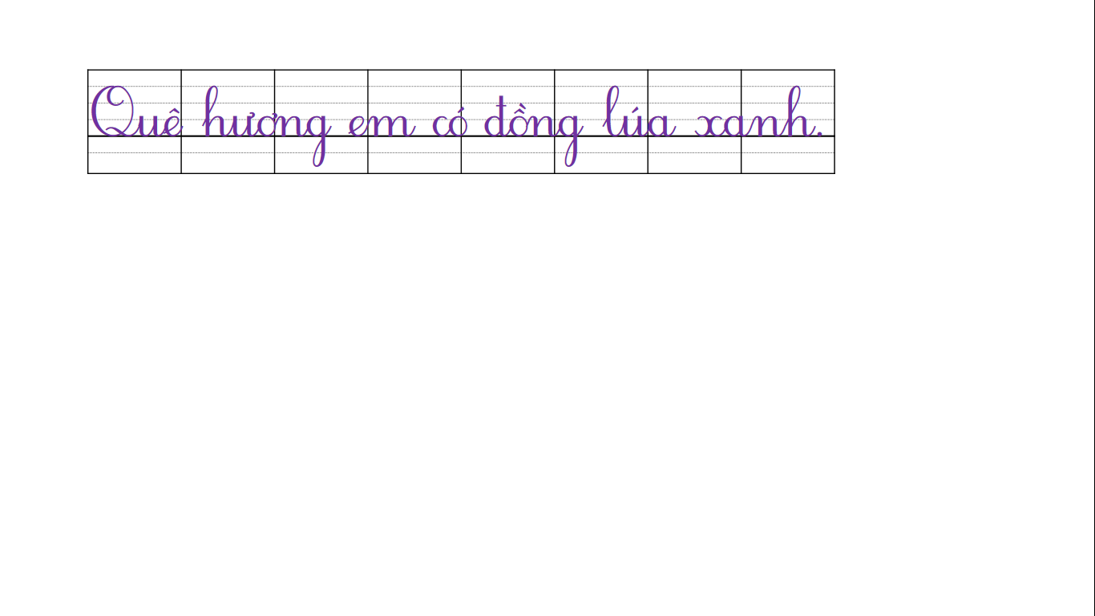
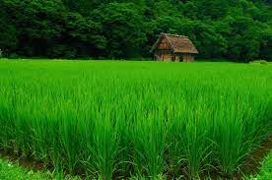
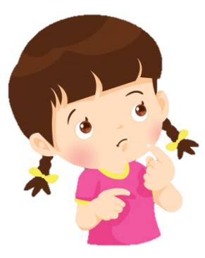

Câu này cho con biết điều gì?
Cánh đồng lúa quê em xanh tốt, cuộc sống nơi đây thanh bình, êm ả.

Slide 10
Nêu độ cao của các con chữ có trong câu ứng dụng?
Con chữ Q, h, g, l cao 2 li rưỡi.
Con chữ đ cao 2 li.
Các con chữ còn lại cao 1 li.

Slide 11
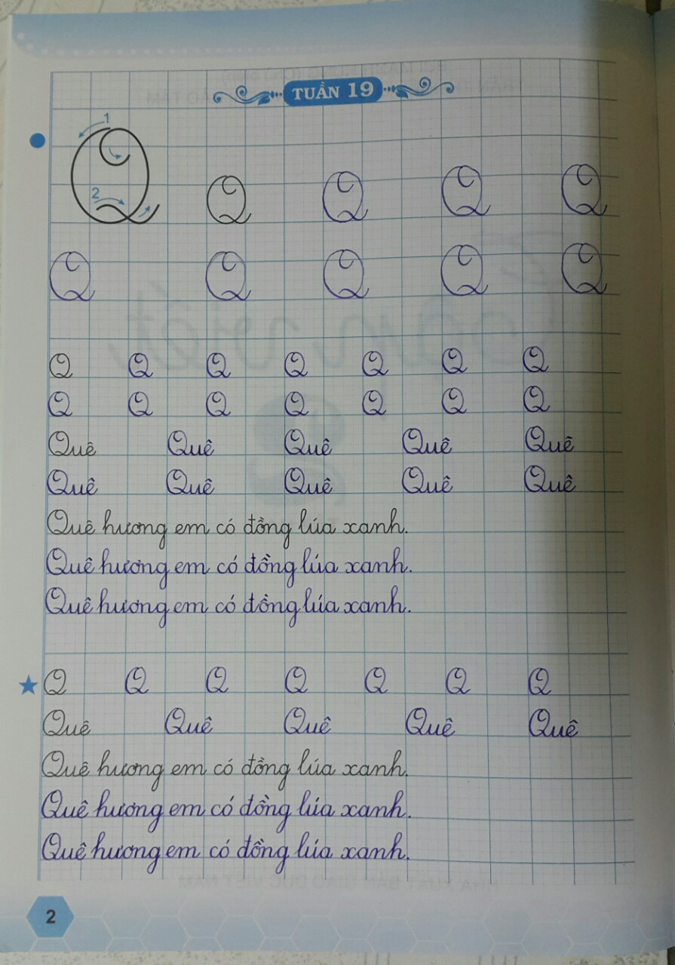

Bài viết tham khảo

Slide 12



DẶN DÒ
Hoàn thành vở tập viết trang 2.

Slide 13

Tạm biệt và hẹn gặp lại
các con vào những tiết học sau!

